Slide 1





TP INTEGRADOR LECTIS
Duranti, Norberto
Juárez, María Florencia
Ruiz Di Paolo, Juan Diego
Vega Solana
Profesor: Sosa, Ezequiel

Slide 2
Análisis del proyecto
OBJETIVO
ESPECIFICACIÓN
LECTIS
DIAGRAMA DE CLASES
Testing

Slide 3
Análisis del proyecto
OBJETIVO
Recomendar libros al cliente en base a los previamente leídos.
ESPECIFICACIÓN
El programa será capaz de generar múltiples recomendaciones en base al genero que mas le guste al lector o la recomendación de uno de forma aleatoria. En ambos se tendrá en cuenta los libros leídos previamente para evitar recomendar uno leído y en el caso del género tener conocimiento del favorito.

Slide 4
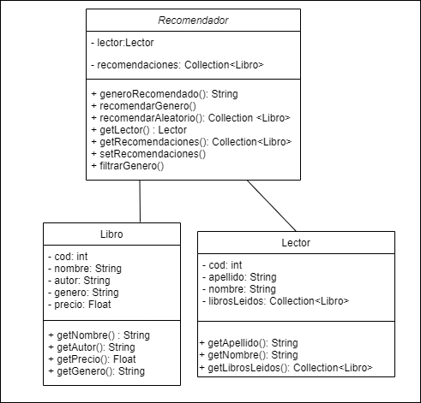
Diagrama de clases
Recomendar libros al cliente en base a los previamente leídos.

Slide 5
Parámetros del programa
Los parámetros ingresados al sistema son los siguientes:
Path del archivo de libros.
Path del archivo de lectores.
Path de salida para las recomendaciones.
Tipo de operación a realizar (recomendación por genero, recomendación aleatoria o filtrado por genero).
Genero a filtrar.
ESPECIFICACIÓN
El programa será capaz de generar múltiples recomendaciones en base al genero que mas le guste al lector o la recomendación de uno de forma aleatoria. En ambos se tendrá en cuenta los libros leídos previamente para evitar recomendar uno leído y en el caso del género tener conocimiento del favorito.

Slide 6
Testing
Test | ESCENARIO | OPERACIONES | RESULTADO ESPERADO
Test Linea Libro OK | Se ingresa la linea "11;TE REGALO LO QUE SE TE ANTOJE;MENDEZ,CONNY;ESOTERISMO;458"; | Se le aplica el metodo parseLine de la clase ParserCSV. | Se espera Object[]{"11", "TE REGALO LO QUE SE TE ANTOJE", "MENDEZ,CONNY","ESOTERISMO","458"} como resultado.
Test Linea Lector OK | "20;Rodriguez;Jose;0-4-8-9-13"; | Se aplica el metodo parseLine de la clase ParserCSV | Object[]{"20", "Rodriguez", "Jose","0-4-8-9-13"}
Test Linea comentario OK | "#;11;TE REGALO LO QUE SE TE ANTOJE;MENDEZ,CONNY;ESOTERISMO;458" | Se aplica el metodo parseLine de la clase ParserCSV | La linea ingresada se considera nula ya que es un comentario.
Test Linea Columnas insuficientes | "11;TE REGALO LO QUE SE TE ANTOJE;MENDEZ,CONNY;ESOTERISMO;458;20" | Se aplica el metodo parseLine de la clase ParserCSV | Tira una excepcion por superar las columnas que deberia tener una linea del archivo Libro.
Test genero recomendado OK | Se leyeron 2 libros de ESOTERISMO y uno de MOTIVACION PERSONAL | Se aplica generoRecomendado de la clase Recomendador | Genero recomendado: ESOTERISMO
Test recomendaciones por genero OK | Se leyeron 2 de los 3 libros de ESOTERISMO | Se aplica recomendarGenero de la clase Recomendador | Se recomiendan los libros no leidos de ESOTERISMO
Test no hay recomendaciones | El lector leyo todos los libros de su genero favorito | Se aplica recomendarGenero de la clase Recomendador | Se detecta la excepcion NoHayRecomendaciones
Test Filtrado | Se solicitan todos los libros de ESOTERISMO | Se aplica filtrarGenero de la clase Recomendador | Devuelve todos los libros del genero ESOTERISMO
Recomendar libros al cliente en base a los previamente leídos.

Slide 7
Gracias
NORBERTO DURANTI
MARIA FLORENCIA JUAREZ
JUAN DIEGO RUIZ DI PAOLO SOLANA VEGA

